Slide 1
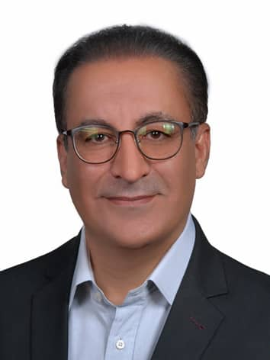
بنام خدا
اشعه ایکس و کاربردهای آن در پزشکی
منابع :
کتاب راه فیزیک پزشکی : فصل 4
(تالیف اساتید گروه فیزیک و مهندسی پزشکی شیراز)
پاورپوینت و مطالب استاد مربوطه
کتاب کمک آموزشی : کتاب فيزيك پزشکی (عقابیان) فصل 4
بخش اول: تولید اشعه ایکس
موضوع:
مقدمه ای بر تصویر برداری پزشکی
تشعشات الکترومغناطیس
روشهای تولید اشعه ایکس (تشعشع عمومی و تشعشع اختصاصی)
طیف اشعه ایکس
اهداف؛ اهميت موضوع وكاربرد محتواي درس:
منابع بيشتر: فيزيك پزشكي ( دكتر تكاور) ؛ فیزیک رادیولوژی تشخیصی کریستنسن
نحوه ارزيابي: كوييز- امتحان- حضور و غياب و فعالیت کلاس

Slide 2



رفرنس درس فیزیک پزشکی:
کتاب راه فیزیک پزشکی
روش تدریس در دانشگاه متفاوت است !!!!
کتابهای کمک اموزشی:
فیزیک پزشکی دکتر عقابیان
قسمت رادیولوژی : کتاب بوشنگ

Slide 3
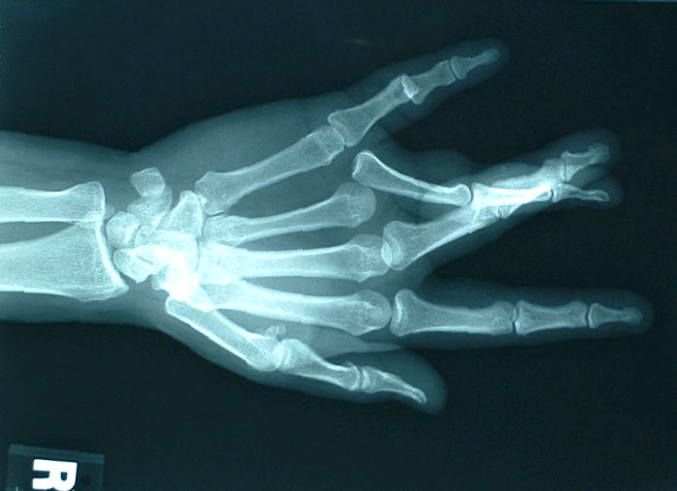
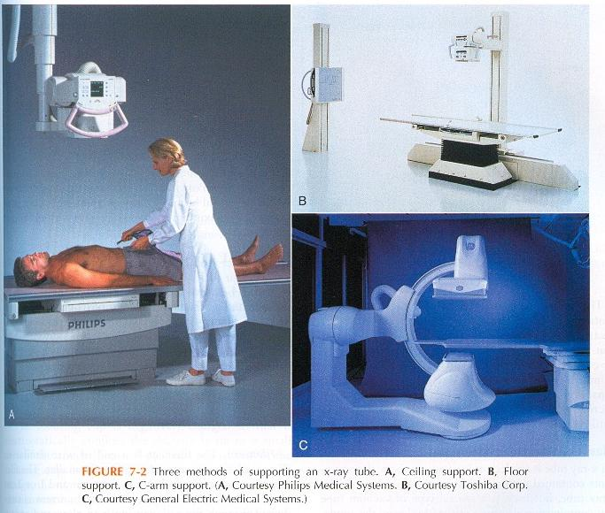
بخش اول: تولید اشعه ایکس صفحه 145
مقدمه ای بر تصویر برداری پزشکی
نقش تصویر برداری پزشکی: بعد از تصاویر ماهواره ای، بیشترین و فعال ترین نقش را دارد.
هدف از تصویر برداری پزشکی: به دست آوردن تصاویر بیمار به منظور کمک به تشخیص بیماری
کاربرد غیر پزشکی:
تعیین سلامت لوله های مورد استفاده در نیروگاه های هسته ای
بال هواپیما ها
در آزمایشگاه ها و در داروسازی برای
تعیین ساختمان بلورها (کریستالوگرافی)
تایید تابلوهای نقاشی (پرتوهای کم انرژی گرنز)

Slide 4
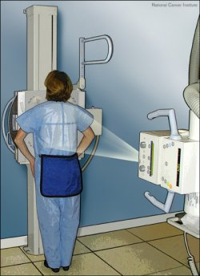
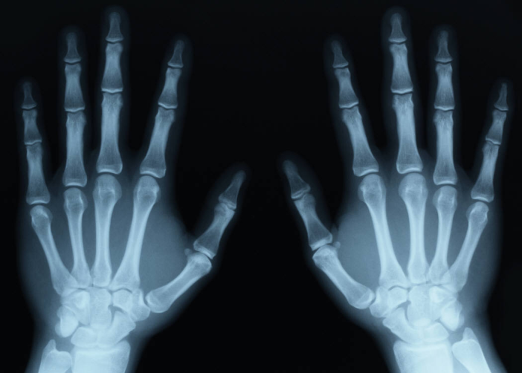
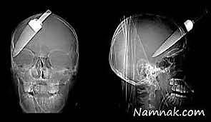
X-Rays

Slide 5
What does an X-ray image show?
An X-ray image, or Radiograph , shows differences in atomic and density
between different parts of the object.
Different parts of the object absorb X-rays differently
depending upon compositions, thickness, density and
atomic number of the material.
In higher the atomic number of a material, the more X-rays it will absorb.
Example: Gold with its atomic number of 79 absorbs much more x-rays
than aluminum (Z=13)

Slide 6
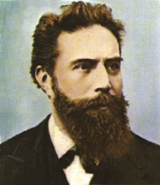
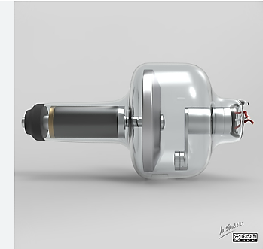
Discovery of X-Rays
Background
Discovery: X-rays were first discovered accidentally by
Wilhelm Conrad Röntgen in 1895.
EM: X-rays are waves of electromagnetic energy
How dose it works: these new invisible rays could pass through most objects
that casted shadows including human tissue but not human bones and metals.
Using in Clinks: Within a year of the discovery many began using it in clinical settings
Nobel Prize : In 1901 Rötgnen won the first Nobel Prize in Physics

Slide 7
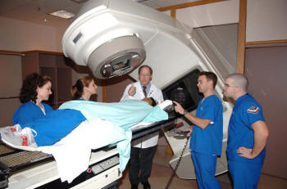
Before X-Rays were discovered
Before they were discovered no such thing existed in the physical world.
When doctor’s diagnosed broken bones, tumors, and bullet locations
it was all based on their best guess, and physical examinations.
How X-Rays Changed Society?
The most important impact of the x-ray: is its use in medicine.
They are used for broken bones, teeth, internal organs, tumors, etc.
They have become the most reliable and
widely spread tool for diagnosing internal problems.
Many X-ray examinations: Millions of medical and
dental X-ray examination per year.

Slide 8
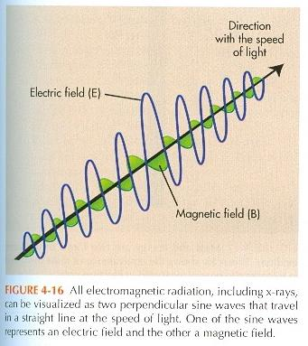
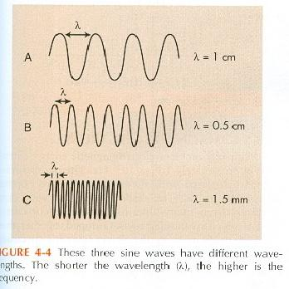
تشعشات الکترومغناطیس صفحه 146
انتقال انرژی در فضا : به شکل ترکیب میدان الکتریکی و مغناطیسی (EM)
و توسط یک ذره باردار شتاب گرفته بوجود میایند
از مشخصات تشعشعات EM :
جرم ندارد،
توسط میدان مغناطیسی تحت تأثیر قرار نمی گیرد
جهت انتشار به محیط مادی نیاز ندارد.
دارای طول موج λ و فرکانسF و انرژی E می باشد.
خصوصیات تشعشعات الکترومغناطیس صفحه 147
هر موج الکترومغناطیس با سه مشخصه توصیف می شود:
فرکانس ( F )
طول موج (λ )
انرژی (E )

Slide 9
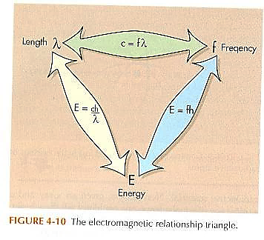
  نيروهای امواج EM :
فوتون: کوچکترين ذره بی جرم از امواج EM
کوانتوم: دسته کوچک انرژی با سرعت C
سرعت امواج EM : S /C = 3. 10⁸ m
λ V = C = f.
انرژی فوتون: E = hf = h (C / λ )
  ثابت پلانک h:
(4.15 *10 ⁻¹⁵ eV.sec )یا (6.63*10 ⁻³⁴ j.sec)
محدوده امواج الکترومغناطیس: طیف شامل محدوده ای وسیع از طول موج ها،
و لذا فرکانس ها و انرژی های مختلف
امواج رادیویی با طول موج هایی حدود چندین متر تا
امواج ایکس و گاما با طول موج های بسیار کوتاه را شامل می شوند.
تقسیم بندی نواحی عمده طيف EM به 4 قسمت مهم
  1- امواج راديویی 2 - ميکروموجها
  3- نور 4 - پرتوهای يونيزاسيون (X, γ )

Slide 10
تشعشعات الکترومغناطيسی
1- امواج راديویی :هدفهای ارتباطی (پليس) ECG ,FM ,TV ,
2- ميکروموجها: طول موج کوتاه؛
کاربرد : تلفن راه دور , ميکروفر؛ گرما درمانی , از بين بردن سرطان
طیف ميکروموجها: تلفن همراه, رادار , پختن غذا, سرعت سنجها (10 ^{– 4} - 10 ) λ
3- نور:
IR : توليد گرما ( خورشيد) گرما نگاری و فيزيوتراپی
مادون قرمز: نور خورشيد (10 ⁻ ⁶ – 10 ⁻ ⁴ ) λ
VIS نور مرئی: تحريک گيرنده های چشم طیف نور مرئی 400 - 760nm) : (
کاربرد: اندوسکوپی ,درمان يرقان
UV : منبع خورشيد (100 - 400 nm ) جذب لايه ازن -عبور از جو- برنزه شدن پوست,
احتمال سرطان , توليد ويتامين D , ضد عفونی- طیف ماوراء بنقش: ( nm 400 - λ (100 nm
4- پرتوهای يونيزاسيون (X, γ )
پرتو X: لامپ CRT , کاتد, آند , اشعه ايکس
انرژی امواج در رادیولوژی تشخصی: تا 150 کیلو الکترون ولت کاربرد دارد.

Slide 11
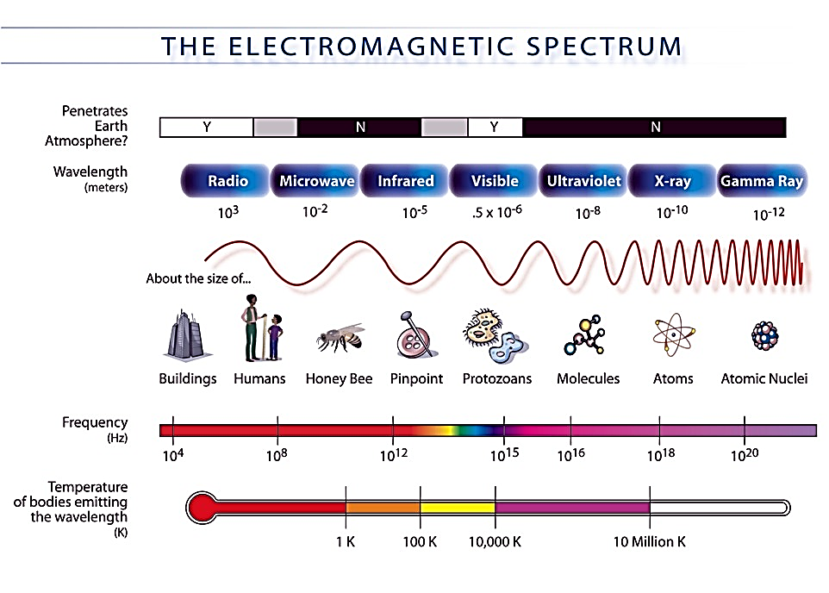
پرتوγ : توليد توسط هسته اتمها, کاربرد پزشکی
هیچ اختلافی بین اشعه ایکس و گاما وجود ندارد:
محدوده انرژی هر دو میتواند یکسان باشد و
تنها تفاوت به علت منشاء تولید آنها است.
طیف کلی (اسپکتروم) امواج EM :
فرکانس Hz f (10 - 10²⁴) وطول موج (10⁷ - 10 ⁻¹⁶) m λ

Slide 12
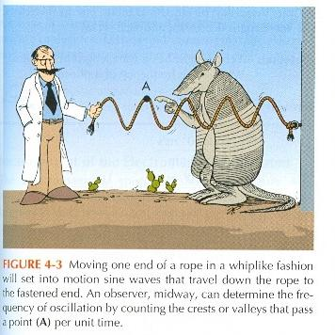
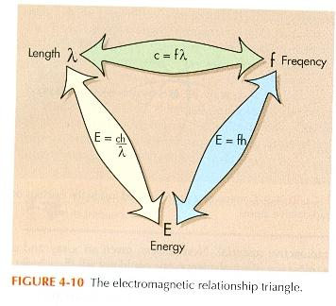
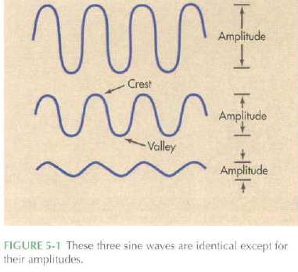
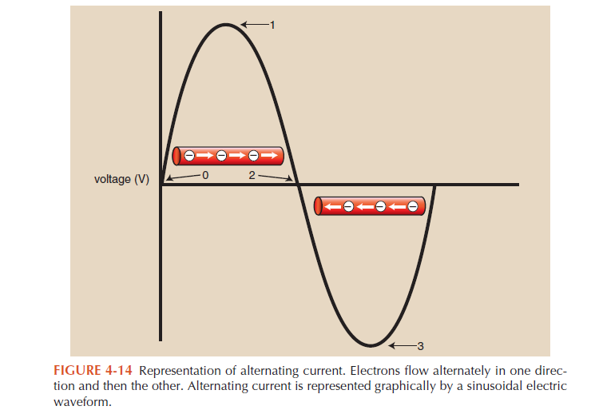
Frequency and Wavelength
Frequency (f) : the number of wavelengths passing
a point per second
Unit: Its unit is hertz (Hz) = equal to 1 cycle/s
Amplitude: is one half the range from crest to Valley
Wavelength ( λ) : The distance from one crest to another
Unit: Its unit is meter

Slide 13
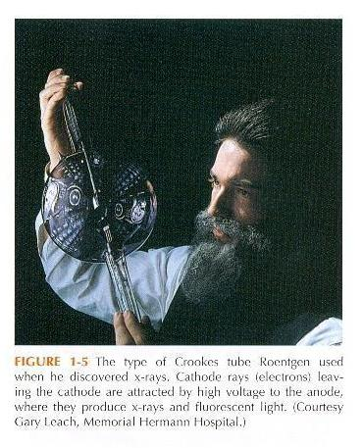
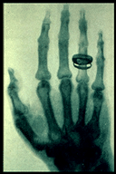
کشف اشعه ایکس (رونتگن در سال 1895)
لامپ کاتد يک (لوله کولیج) : شامل محفظه شیشه ای؛ الکترود پلاتینی در هر دو سر .
ایجاد نور ضعیف وقتی تخلیه ولتاژ بالا صورت میگرفت به
خاطر یونیزاسیون گاز باقی مانده در تیوپ.
مقوای سياه ◄ درخشش نور از يک نيمکت در فاصله یک متری
منبع نورفلوئورسانس: يک تکه کاغذ آغشته به سیانید پلاتین – باریم
در فاصله اندکی از لامپ کروکس درخشان گردید
ادامه درخشندگی در اتاق تاریک و در زمانی که لوله با کاغذ سیاه
پوشیده شده بود.
قرار دادن اجسام مختلف جلو لامپ (کتاب ؛ مکعب چوبی ؛ دست
(تضعیف بر اساس جنس)
پرتو x صفحه عکاسی را سیاه و گازها را یونیزه میکند.
اولین تصویر: تصویر دست خانم رونتگن روی فیلم عکاسی

Slide 14
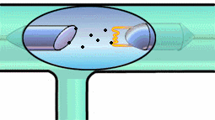
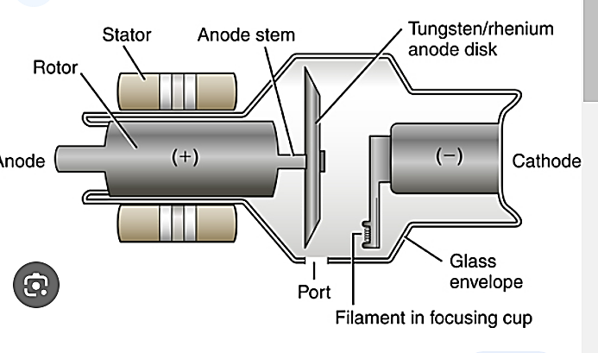
اجزاء دستگاه رادیولوژی
1- لامپ اشعه ایکس:) کاتد, آند(
2- ژنراتور ولتاژ بالا
3- ميز کنترل ميز کنترل: کنترل kVp ,mA و S
توليد پرتو X : توقف (ترمز) ناگهانی الکترونهای پر شتاب
محفظه لامپ: جنس پیرکس با خلا .قرار داشتن کاتد و آند درون آن
اتاقک حفاظتی : جنس چدن، جلوگیری از عبور پرتوهای غیر مفید
روغن: لامپ غوطه ور درون روغن ، انتقال سریعترحرارت وايمنی الکتريکی
فيلامان : منبع تولید الکترون mA . جنس تنگستن . واقع در سمت کاتد .
پديده ترمويونيك : آزاد شدن الکترونها بر اثر حرارت
کاتد :قطب منفی لامپ اشعه : دارای بار منفی، تمرکز الکترونها روی سطح هدف
آند: قطب مثبت لامپ: دریافت الکترونها ی تولیدی توسط فیلامان و تبدیل آنها به اشعه ایکس

Slide 15
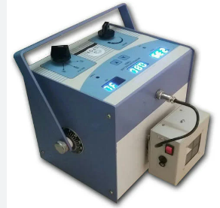
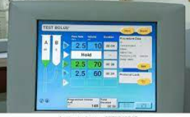
ادامه اجزاء دستگاه رادیولوژی ......
2- ژنراتور ولتاژ بالا: ایجاد اختلاف پتانسیل بسیار زیاد بین دو سر لامپ kVp.
در جهت شتاب دادن به الکترونها و پرتاب آنها به سمت آند جهت تبدیل شدن به اشعه ایکس
3- ميز کنترل ميز کنترل: کنترل kVp ,mA و S
کنترل ميلی امپرmA: mAبه تعداد الکترون های بین کاتد و آند گفته میشود
که قابلیت تبدیل به اشعه ایکس دارند.
زمان اکسپوز S: زمان تابش اشعه به بافت

Slide 16
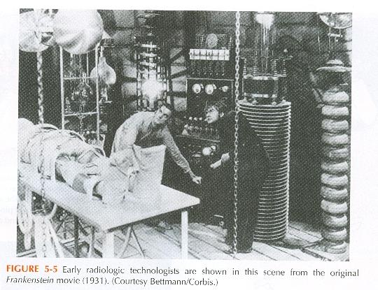
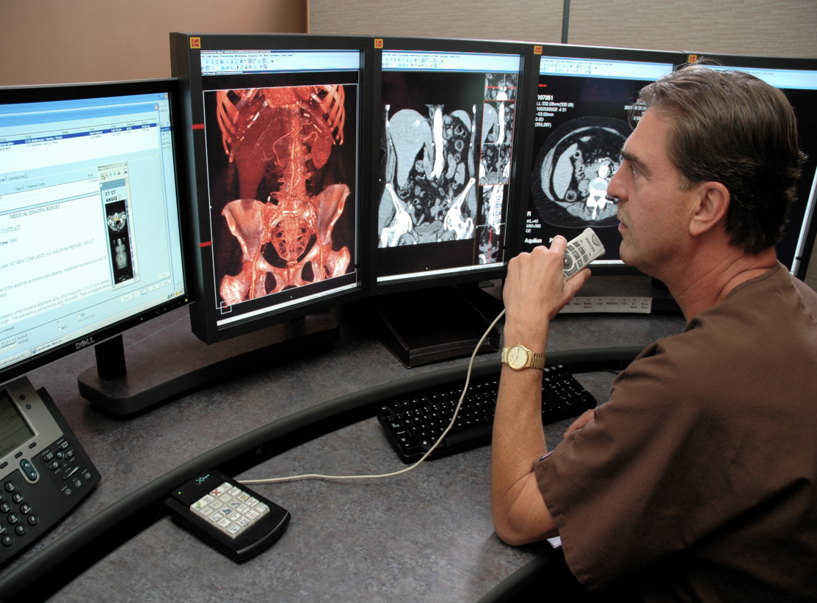

Slide 17
X-Ray Production & Emission
Objectives:
Atom - Element
x-ray productions
    two kinds of X-rays:
      1- Bremsstrahlung
          2- Characteristic
X-ray emission spectrum

Slide 18
روشهای تولید اشعه ایکس صفحه 149
  ساختمان اتم
هسته : هسته یک اتم از چندین نوع ذره اولیه بنام نوکلئون ساخته شده است
نوکلئون های مهم شامل :
1- پروتونها ( Z) : دارای بار الکتریکی مثبت هستند( Z عدد اتمی )
2- نوترونها (N) : فاقد بار الکتریکی و خنثی هستند
عدد جرمی (A): مجموع تعداد پروتونها و نوترونها ( A = Z+N
مثال : C ¹² A =12 و z = 6
الكترون ها : داراي بار منفي و دور هسته مي گردند
نيروی همبستگی الکترون (Binding Force): نيروی کششی بين بار مثبت هسته و بار منفی الکترون
تئوری بور: الکترونهای اطراف هسته در لایه های N, M, L, K و .....
و ....تعداد الکترون در هر لایه K:2 و L:8 و M:18 و N:32
تولید اشعه ایکس: انتقال الکترون از یک لایه به لایه ای دیگر با سطح انرژی پایین تر،
مثلاً از L به k باعث تابش انرژی EM می شود.

Slide 19
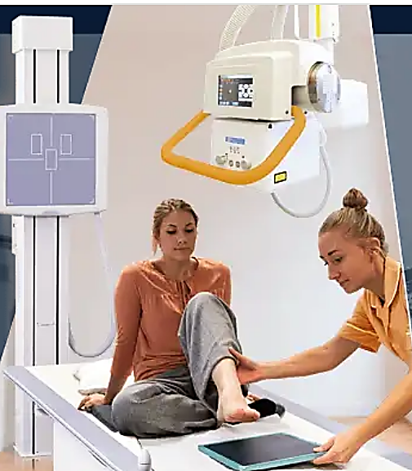
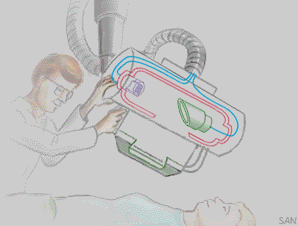
مثال»»» اتم تنگستن با عدد اتمی 74
انرژی لایه ای K به میزان 70 KeV و انرژی لایه ای L به میزان 11 KeV است
حرکت الکترون به یک لایه پایین تر به تابش انرژی منتج میشود ( ازL به K )
تنگستن دارای عدد اتمی 74 و انرژی همبستکی برابر با 70 keVبرای پوستهK است .
هر چقدر الکترون از هسته دور باشد انرژی همبستگی آن کمتر و از سطح انرژی بالاتری برخوردار است.
سه خصوصیت ماده هدف جهت تولید اشعه ایکس صفحه 150
میدان الکتریکی هسته
انرژی اتصال های بین لایه های الکترونی اطراف هسته
تمایل اتم برای رسیدن به حالت پایه ( سطح یابین انرژی)
فرایند توليد اشعه X :: صفحه 150
تشعشع اشعه ایکس: از دو طریق تولید می شود.
نحوه توليد اشعه : از توقف ناگهانی الکترون های پر شتاب تابش شده
از فیلامان لامپ مولد به الکترون های هدف ایجاد می شود.
-Aتشعشع عمومی ( ترمزی یا برمزاشترالونگ)
-B تشعشع اختصاصی یا ویژه

Slide 20
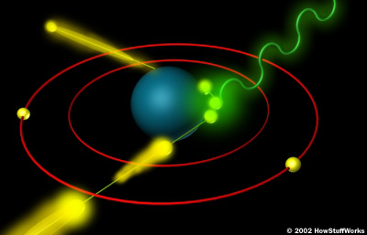
  A ) تشعشع عمومی (برمزاشترالونگ Bremsstrahlung ) صفحه 150:
  1- عبور الکترون پر سرعت کاتدی از نزديکی هسته اتم هدف:
  اثر بار مثبت هسته بر بار منفی الکترون ← انحراف الکترون ← از دست دادن انرژی
برخورد تعدادی الکترون پر انرژی تولید شده به یک هدف با اتم مناسب مثل تنگستن
کشیده شدن الکترون های پر انرژی به طرف هسته اتم، کاهش سرعت و عوض شدن جهتشان
در نتیجه : انرژی جنبشی از دست رفته توسط الکترون به صورت فوتونهای تشعشعی تابش میشود.
2- برخورد کامل الکترون به هسته: توليد فوتون منفرد اشعه ایکس

Slide 21
X-Ray Production con..
A- Bremsstrahlung Radiation
is a German word meaning slowed - down radiation
Bremsstrahlung : is produced by interacting of projectile e –
with the nucleus of a target (tungsten atom)
Loosing Energy: A projectile electron can lose any amount of its kinetic energy in an interaction with a target
Converting Energy: A projectile e - pass close enough to the nucleus of the atom to convert some of its kinetic energy to EM energy.
Distance to nucleus : The closer the projectile electron gets to the nucleus,
more it is influenced by the electric field of the nucleus

Slide 22
تولید حرارت : بیشتر برخورد ها در انرژی پایین : صورت میگیرد و
باعث ارتعاش اتم ها و تولید انرژی در طول موج مادون قرمز ( به شکل گرما) می شوند 99%
محاسبه طول موج اشعه X: انرژی یک فوتون تابشی با طول موج آن رابطه معکوس دارد.
E _{max} = hC/λ
λ _{min} = hc/E _{max} = (4.15 *10 ⁻¹⁵ )*(3* 10 ⁸ ) / kVp
واحد طول موج : انگستروم Å = 10 ⁻¹⁰
λ _{min} = 12.4/ kVp
kVp : اختلاف پتانسل روی سر لامپ اشعه ( بین کاتد و آند)
ثابت پلانک :
(4.15 *10 ⁻¹⁵ eV )یا (6.63*10 ⁻³⁴ j)

Slide 23
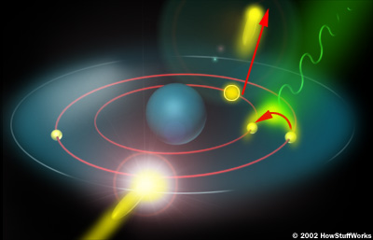
-B تشعشع اختصاصی (ویژه) صفحه 151
  بمباران هدف توسط الکترونهای کاتدی ← خروج الکترونهای هدف ( در سمت آند ) از مدارهای داخل اتم هدف
  هنگام برخورد الکترون های پر انرژی با اتم های هدف،
  ممکن است این الکترون ها با الکترونهای لایه های ماده هدف برخورد کرده و
  انرژی جنبشی خودشان را به آنها منتقل کنند.
  خارج کردن یک الکترون از اتم هدف (تنگستن ) موجب می شود که اتم یک بار مثبت اضافی بدست آورد ←
  هدف در تیوپ يونيزه می گردد ← اتم یونیزه در جريان بازگشت ← به حالت عادی انرژی اضافی خود را
  در محدوده طول موجهاي اشعه Xآزاد می کند :

Slide 24
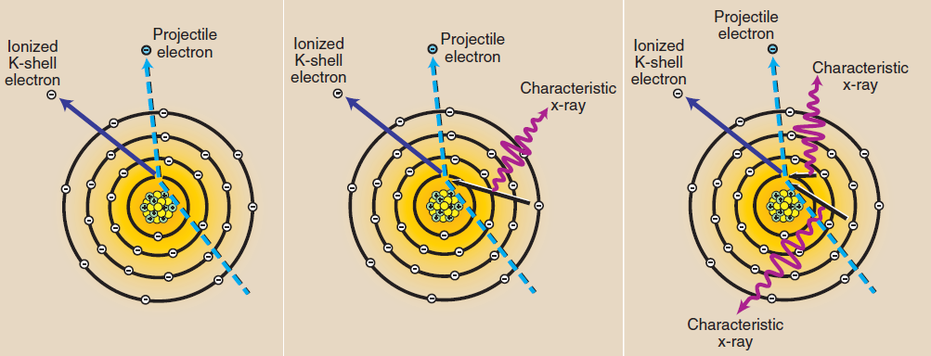
B - Characteristic Radiation
Characteristic x-rays are emitted when an outer-shell electron fills an inner-shell void.
Characteristic x-rays are produced after ionization of a K-shell electron.
When an outer shell electron fills the vacancy in the K shell, an x-ray is emitted.

Slide 25
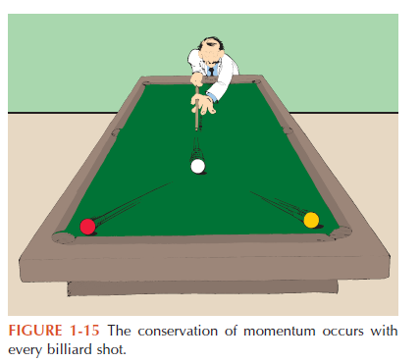
Characteristic Radiation cont..
Production of Characteristic x-rays :
The projectile electron with high enough energy to
totally remove an inner-shell electron of the target
when outer-shell e- fills an inner-shell
Energy of Characteristic X-Ray : Since the electron binding
energy differs for every element, the energy of
characteristic X-Ray also differ.
Characteristic Name:
It is called characteristic because it is characteristic
of the target element in the energy of the photon produced

Slide 26
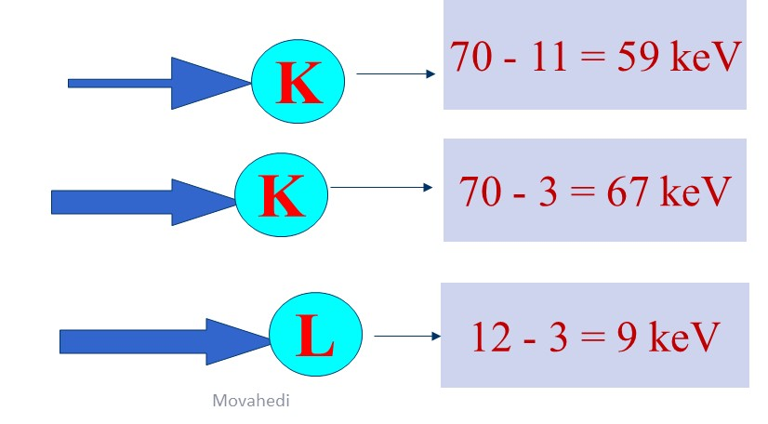
مثال : تشعشع اختصاصی در هدفی از جنس تنگستن
  خروج يک الکترون از لايه K از اتم تنگستن که دارای انرژی 70 keV است
  جایگزینی آن توسط الکترون لایه های دیگر مثل L که دارای انرژی 11 keV است
  درنتیجه ← فو تون X ساطع شده دارای اختلاف انرژی برابر با 70 - 11 = 59
برخورد با هدف تنگستن: در انرژی پایین تر از 70 kVp ( انرژی الکترون بمباران کننده کمتر از 70 kVp باشد)
هیچ اشعه اختصاصی از لایه K وجود ندارد.
K-70 KeV
L-11 KeV
M-2.8 KeV

Slide 27
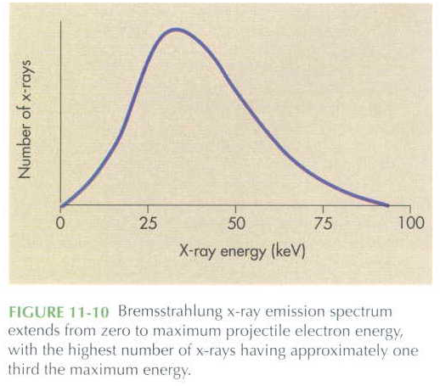
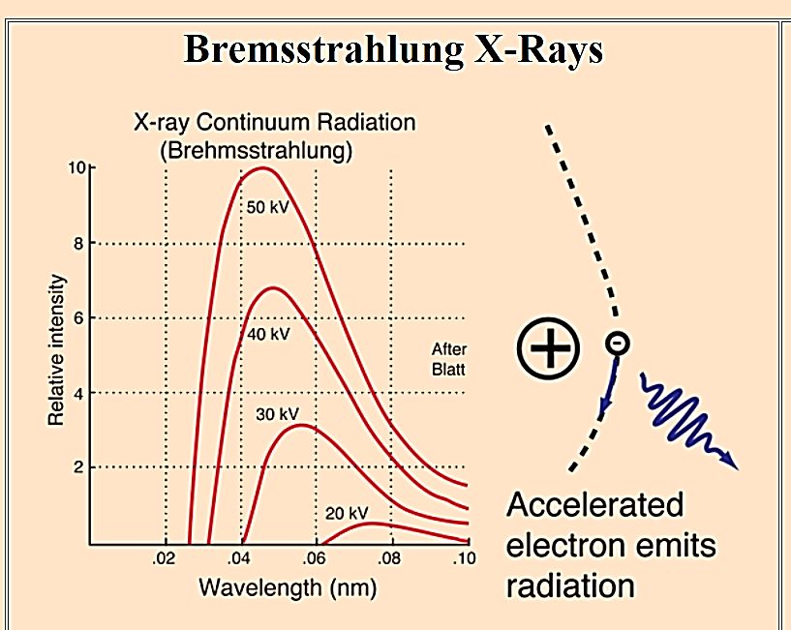
طیف اشعه ایکس صفحه 152
پرتاب تعداد بسیار زیادی از الکترونهای کاتدی در دستگاه های رادیولوژی
با انرژی جنبشی کنترل شده به سمت هدف
انتقال انرژی جنبشی به هدف: الکترونهای پرتابی کاتدی در بر خورد
با اتم های سنگین فلز هدف سرانجام به حالت سکون می رسند.
(Ek=1/2mv²)
نتیجه بر هم کنش: تبدیل انرژی جنبشی به انرژی حرارتی (99% مادون قرمزIR ) و
پرتو ایکس ( کمتر 1%) می شود.
تولید طیف اشعه X در انرژیهای مختلف: از آنجائیکه تشعشع عمومی
و اختصاصی باعث تولید اشعه ایکس در انرژی های متفاوت
( بین صفر تا حداکثر kVp)

Slide 28
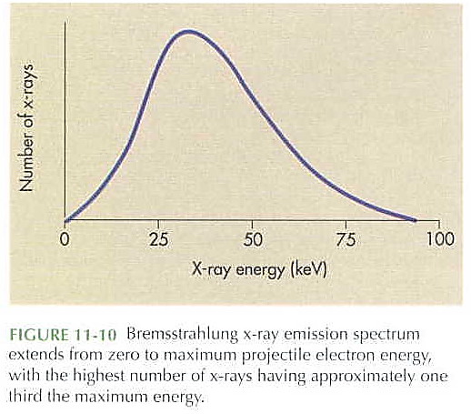
طیف پیوسته اشعه ايکس صفحه 153
طیف پیوسته اشعه X در اثر تولید پرتوهای عمومی ( ترمزی Bremsstrahlung- ) به دست می آید.
چرا طیف پیوسته : چون در آن انرژی فوتون های تابشی ممکن است
در هر جایی از طیف میان صفر تا بیشترین مقادیر انرژی گسترده باشد.
عوامل موثر در توليد X :
انرژی جنبشی اولیه الکترون: اختلاف پتانسیل دو سر لامپ (kVp)
نوسان ولتاژ: باید کمترین نوسان داشته باشد (موج سینوسی دارای نوسان زیاد است)
جنس هدف (عدد اتمی Z )
چگونگی عبور الکترون کاتدی از نزدیکی هسته هدف
احتياج اتم به قرار گرفتن در پائين ترين وضعيت انرژی

Slide 29
Bremsstrahlung X-ray Spectrum
Energy level of Bremsstrahlung x-rays: it can have any energy level up to the set kVp value.
Brems x-rays can be produced at any projectile e - value
Brems x-rays have a range of energies and form a continuous emission spectrum
The general shape of an emission spectrum is always the same,
but the position along the energy axis can change

Slide 30
ادامه طیف پیوسته اشعه ايکس (گستره تولید اشعه)
نتیجه گیری:
متغییر بودن طول موج تشعشعات ایکس در طیف پیوسته .
تعداد فوتونهای ایکس تولیدی متناسب است با مساحت زیر گراف.
هر چه تعداد فتونها (کمیت) بیشترباشد مساحت زیر گراف بیشتر است.
شکل کلی طیف پیوسته یکسان است فقط موقعیت انرژی روی محور میتواند تغییر کند.
با افزایش kVp دامنه طیف اشعه ایکس ترمزی (برمزاشترولنگ) افزایش می یابد و
هم طیف به سمت انرژی های بالاتر حرکت می کند .

Slide 31
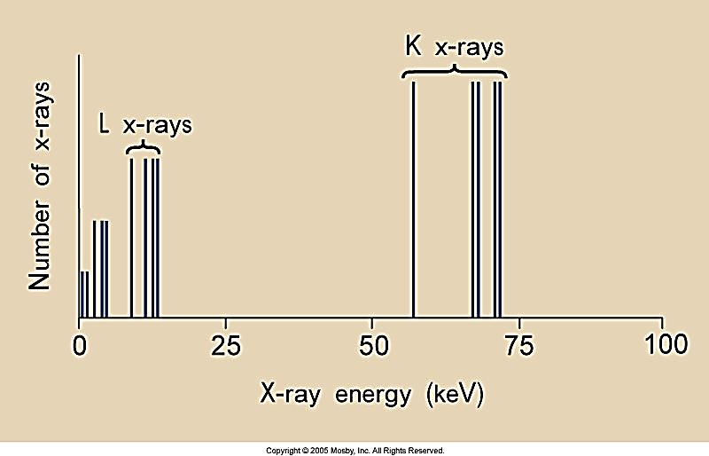
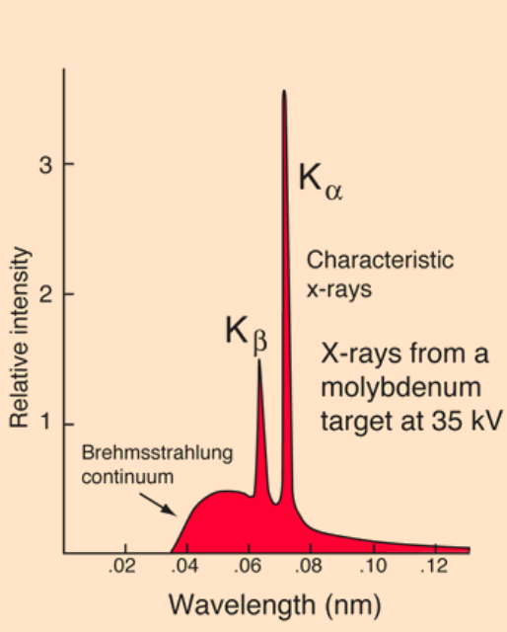
طیف گسسته اشعه ایکس:صفحه 153
انرژی پرتوهای X اختصاصی: دارای انرژی ثابت و منفصل هستند
این انرژی ها از تفاوت های اختصاصی بین انرژی همبستگی الکترون های
لایه های مختلف عنصر هدف به دست می اید.
برای هر لایه داخلی بیشتر از یک انرژی همبستگی وجود دارد
و موجب ظهور چندین ا نرژی مختلف از تشعشعات ایکس می گردد.
انتقال الکترون پوسته L به K : دارای دو طیف انرژی می باشد
α₁ = 59.3 KeV α₂ = 57.9 KeV
انتقال الکترون M به K:
اشعه x اختصاصی KeV β₁= 67.2
انتقال الکترون N به K :
اشعه x اختصاصی β₂= 69 KeV
افزایش kVp : هیچ گونه تاثیری روی موقعیت
طیف اشعه ایکس اختصاصی ندارد. چرا؟

Slide 32
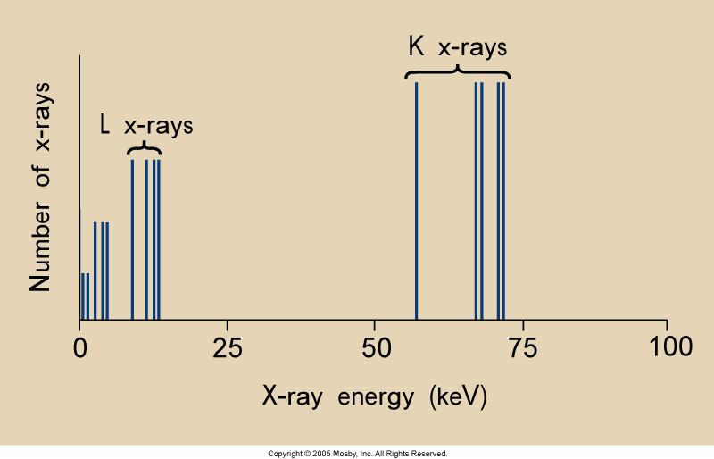
Characteristic X-ray Spectrum
Characteristic has discrete energies based on the e - binding energies of target (tungsten)
Tungsten Target
Characteristic x-rays have very specific energies.
K-characteristic x-rays require a tube potential of a least 70 kVp (Tungsten as Target)
  Two spectrums : from L shell to K shell
  α₁ = 59.3 kev α₂ = 57.9 kev
  spectrums : from M shell to K shell
  β₁= 67.2 kev
  spectrums : from N to K
  β₂= 69 kev

Slide 33
  اثر اوژه یا الکترون اوژه ) (Auger effect :
  الکترون لایه L به حفره در لایه K می رود، فوتون ویژه تولید شده ممکن است
  باعث کنده شدن یک الکترون دیگر از الکترون های لایه L شود و اتم دوباره یونیزه می شود .
(در گذار الکترون از L به K؛ به جای این که فوتون رنتگن تولید شود ؛
یک الکترون دیگر از لایه L گسیل می شود◄ اتم دو الکترون از لایه L از دست داده است .
گذار بدون تابش ایکس این گذر را KLL می نامند.)

Slide 34

  جمع بندی
  Question?
  The END

Slide 35
دانشجویان عزیز مطالب تکمیلی به زبان انگلیسی همراه با چند نمونه مسئله در زیر آورده شده است لطفا مطالعه فرمایید.
نمونه سوالهای چهار گزینه ای
کدام يک از سري تابش هاي زير داراي ماهيت الکترومغناطيسي مي باشند؟
الف) ايکس، گاما، بتا ب.) ايکس، گاما، نور مرئي
ج) آلفا، بتا، ايکس د) آلفا، بتا، نور مرئي
واحد اکسپورژ ( پرتو دهي) کدام است؟
الف) راد (Rad) ب) رونتگن (R). ج) سيورت (Sv ) د) بکرل (Bq)
در يک مولد اشعه ايکس، طول موج پرتوهاي توليد شده با کدام مورد نسبت معکوس دارد؟
الف) شدت جريان آند (mA) ب) اختلاف پتانسيل دو سر فيلامان (Vf)
ج.) اختلاف پتانسيل دو سر لامپ (kVp) د) شدت جريان فيلامان (If)
با افزايش طول موج اشعه X ، انرژي فتون آن چه تغييري مي کند؟
الف. ) کاهش مي يابد ب) افزايش مي يابد
ج) تغييري نمي کند د) وابسته به تعداد فتونها مي باشد

Slide 36
نمونه سوال های چهار گزینه ای
در دستگاه رادیولوژی چنددرصد از الكترونهاي برخوردي به هدف به اشعه ايكس تبدبل میگردد؟
الف) 99% ب) 75% ج) 25% .د) 1%
چرا از تنگستن به عنوان ماده هدف در دستگاه راديولوژي استفاده مي شود؟
الف) عدد اتمي بالا ب) انتقال حرارت سريع
ج) نقطه ذوب بالا د) هر سه گزينه.
انرژی پرتوهای ایکس اختصاصی یا شاخص (Characteristic Radiation) در ماده هدف توسط کدام عامل تعیین می شود ؟
الف) اختلاف پتانسیل بین کاتد و آند ب) تعداد الکترونهای تراز ظرفیت ماده هدف
ج) عدد اتمی ماده هدف . د) موارد الف و ب

Slide 37
نمونه سوال های چهار گزینه ای
هرگاه اختلاف پتانسيل در يك دستگاه راديوگرافي معادل 100 كيلوولت انتخاب شود:
الف) حداكثر انرژي فوتونهاي ايكس توليديkeV 100 خواهد بود
ب) اكثريت فوتونهاي ايكس توليدي از انرژي تقريبي keV 10 تا keV30 برخوردار خواهند بود
ج) حداكثر انرژي الكترونهايي كه به سمت آند مي روندkeV 100 خواهد بود
.د) موارد الف و ج
در برخورد الکترون هاي سريع با اتمهاي ماده هدف، پرتوهاي ايکس بيشتر از کدام روش توليد مي شود ؟
الف ) پديده ترمويونيک ب ) پديده فتوالکتريک
.ج ) پديده ترمزي د) پديده کمپتون
  یک پرتو ایکس با 30 kev یک اتم باریم را بوسیله خارج کردن یک الکترون لایه O با انرژی جنبشی 12kev یونیزه می کند، انرژی فوتون پخش شده چقدر است؟ انرژی همبستگی باریم 0.04 kev است.
  پاسخ:
  Ei = Ec (Eb+Ekv )→ Ec = 30-(0.04+12) = 17.96kev

Slide 38



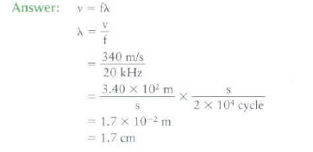
حل مسئله
C

Slide 39

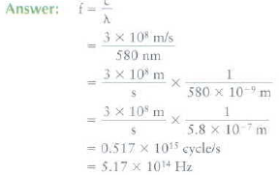

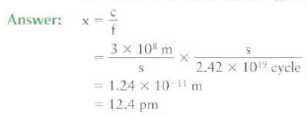
C

Slide 40

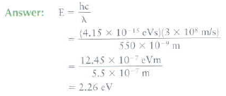

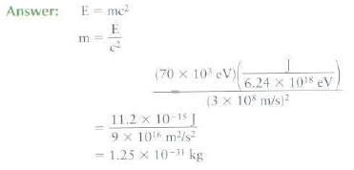
C

Slide 41

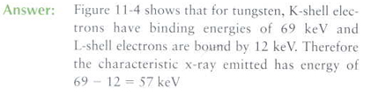
Question

Slide 42

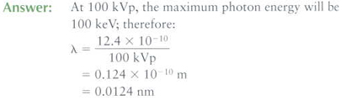
Question

